Slide 1
移动应用开发
山东财经大学
李防震
fzli1976@163.com

Slide 2
绘图
绘图基础
基于View的2D绘图框架
基于SurfaceView的2D绘图框架
坐标变换
3D绘图框架

Slide 3
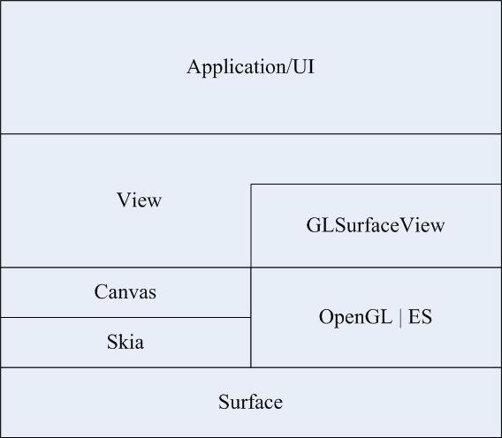
Android绘图框架
Android图形系统由2D图形库Skia和2D/3D图形库OpenGL ES驱动
绘图框架与应用场景
  标准UI控件：静态图片、预定义动画
  2D图形接口类Canvas：自定义图形和动画，如直线、圆形、部分图片等
    基于View类：帧速率低的应用，如棋牌游戏
    基于SurfaceView类：帧速率高的应用，如动作游戏
  3D框架API：3D图形和动画
    基于GLSurfaceView和GLSurfaceView.Render

Slide 4
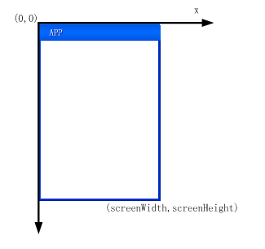
7.1 游戏开发基础
屏幕坐标系
WindowManager wm=getWindowManager();
Display dis=wm.getDefaultDisplay();
//Android3.2之前这样做
Log.i("Tag", dis.getWidth()+" "+dis.getHeight());
Android 3.2之后，提倡下面方法
Point p=new Point();
dis.getSize(p);
Log.i("Tag", p.toString());

Slide 5
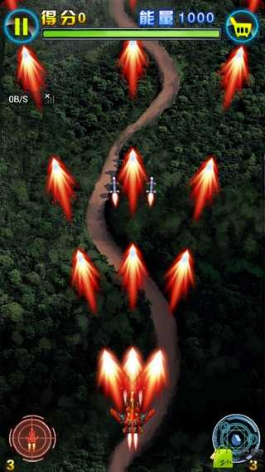
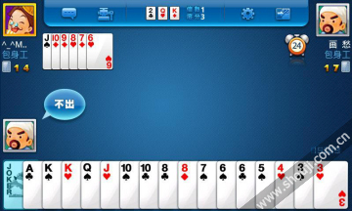
7.1 游戏开发基础
横屏和竖屏

Slide 6
7.1 游戏开发基础
横屏和竖屏
<activity
android:name="com.freshen.code.MainActivity"
android:screenOrientation="landscape"1
android:label="@string/app_name" />
<activity
android:name="com.freshen.code.LitActivity"
android:screenOrientation="portrait"2
android:label="@string/app_name" />
//设置屏幕为横屏
setRequestedOrientation(ActivityInfo.SCREEN_ORIENTATION_LANDSCAPE);
//设置屏幕为竖屏
setRequestedOrientation(ActivityInfo.SCREEN_ORIENTATION_PORTRAIT);

Slide 7

7.1 游戏开发基础
全屏操作
手机状态栏
应用标题栏

Slide 8
7.1 游戏开发基础
全屏操作
android:theme="@android:style/Theme.Black.NoTitleBar"1
android:theme="@android:style/Theme.Black.NoTitleBar.Fullscreen"2
//隐藏标题栏
requestWindowFeature(Window.FEATURE_NO_TITLE);
//隐藏状态栏
getWindow().setFlags(WindowManager.LayoutParams.FLAG_FULLSCREEN, WindowManager.LayoutParams.FLAG_FULLSCREEN);

Slide 9
绘图
绘图基础
基于View的2D绘图框架
基于SurfaceView的2D绘图框架
坐标变换
3D绘图框架

Slide 10
基于View的绘图框架
基于View的绘图框架可以绘制自定义2D图形和动画
  由View类派生出一个类，覆盖其onDraw方法
    该类成为一个UI控件
  在onDraw方法中填写绘图代码
    onDraw在需要绘制控件时由系统调用
    参数Canvas是画布，具有绘制各种图形的方法
    Paint对象是画笔，设置颜色线型等参数
  将该类作为一个控件加入UI系统
基于View的绘图框架的特点
  简单
  绘图代码必须在主UI线程中执行
  帧速率较低
public class MyView extends View {
private Paint paint = new Paint();
@Override
protected void onDraw(Canvas canvas){
canvas.drawColor(Color.GRAY);
paint.setColor(Color.RED);
canvas.drawLine(10, 10, 400, 400, paint);
……
}
}
<view
android:id="@+id/view1"
android:layout_width="match_parent"
android:layout_height="match_parent"
class="com.zzk.viewdraw.MyView" />
View
Canvas
MyView
Paint

Slide 11
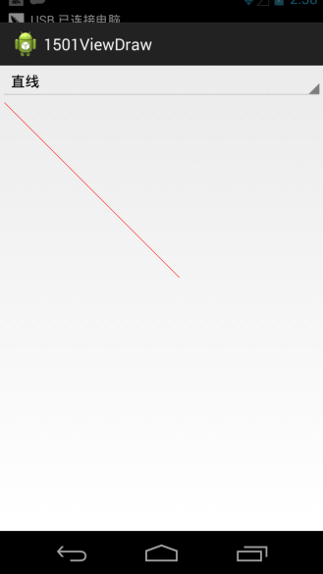
基于View绘图示例
测试Canvas类的各种绘图方法
<LinearLayout xmlns:android="http://schemas.android.com/apk/res/android"
android:layout_width="match_parent"
android:layout_height="match_parent"
android:orientation="vertical" >
<Spinner
android:id="@+id/spinner1"
android:layout_width="match_parent"
android:layout_height="wrap_content" />
<view
android:id="@+id/view1"
android:layout_width="match_parent"
android:layout_height="match_parent"
class="com.zzk.viewdraw.MyView" />
</LinearLayout>
public class MyView extends View {
private Paint paint = new Paint();
private int option;
public MyView(Context context, AttributeSet attrs) {
super(context, attrs);
}
public MyView(Context context) {
super(context);
}
public void setOption(int op) {
option = op;
this.invalidate();
}
@Override
protected void onDraw(Canvas canvas){
switch(option){
case 0: // 背景
canvas.drawColor(Color.GRAY);
break;
case 1: // 直线
paint.setColor(Color.RED);
canvas.drawLine(10, 10, 400, 400, paint);
break;
case 2: // ……
}
}
myView = (MyView)findViewById(R.id.view1);
Spinner spOption = (Spinner)findViewById(R.id.spinner1);
ArrayAdapter<String> adapter = new ArrayAdapter<String>(this,
android.R.layout.simple_spinner_item, myView.getOptionStrings());
spOption.setAdapter(adapter);
spOption.setOnItemSelectedListener(new AdapterView.OnItemSelectedListener() {
public void onItemSelected(AdapterView<?> parent, View view, int position, long id) {
myView.setOption(position);
}
public void onNothingSelected(AdapterView<?> arg0) {}
});

Slide 12
绘制直线
画布类Canvas
  void drawLine(float startX, float startY, float stopX, float stopY, Paint paint)
    从(startX, startY)到(stopX, stopY)绘制一条直线
    坐标系：View左上角为坐标原点，向右为X轴，向下为Y轴
  void drawColor(int color)
    用color填充整个区域
画笔类Paint
  void setAntiAlias(boolean aa)：设置是否去除锯齿，也就是平滑边缘
  void setColor(int color)：设置画笔颜色，颜色用一个int值表示，四个字节分别表示a, r, g, b，即透明度alpha，红色值red，绿色值green，蓝色值blue
private Paint paint = new Paint();
paint.setAntiAlias(true); // 去除锯齿
……
protected void onDraw(Canvas canvas){
switch(option){
case 0: // 背景
canvas.drawColor(Color.GRAY);
break;
case 1: // 直线
paint.setColor(Color.RED);
canvas.drawLine(10, 10, 400, 400, paint);
break;
}
}
(0, 0)
X 轴
View
Y 轴

Slide 13
颜色表示
alpha
red
green
blue
Android中颜色用一个int值表示
  四个字节分别表示a, r, g, b，即透明度alpha，红色值red，绿色值green，蓝色值blue
颜色值的构造
  Color类中定义了一些常用颜色的静态常量，如Color.BLACK, WHITE, YELLOW, GRAY等
  Color类的静态方法rgb()
    static int rgb(int red, int green, int blue)
    r,g,b的取值范围为0-255，透明度采用255，即完全不透明
    例如：Color.rgb(128, 128, 128)为灰色
  Color类的静态方法argb()
    static int argb(int alpha, int red, int green, int blue)
    例如：Color.argb(128, 0, 256, 0)为半透明绿色

Slide 14
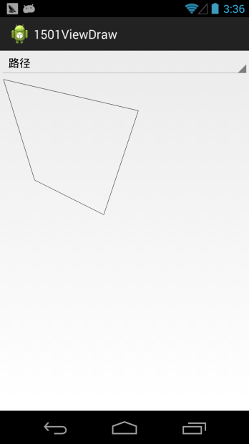
绘制路径
Path类描述路径，路径由直线、矩形、椭圆等几何形状组成
  void reset()：清空路径
  void moveTo(float x, float y) ：移动到(x, y)
  void lineTo(float x, float y)：连线到(x, y)
  void close()：封闭当前路径，即把最后一个点连线到第一个点
Canvas类
  void drawPath(Path path, Paint paint)：绘制路径
Paint类
  void setStyle(Paint.Style style)：设置画笔样式
    参数style取值为Paint.Style.STROKE, FILL, FILL_AND_STROKE，分别表示只画边缘、只填充、既画边缘也填充
注意：不要在onDraw方法中创建对象！
  onDraw方法调用频率可能很高，频繁创建对象降低运行速度，加大内存分配和垃圾回收负担，造成内存碎片
private Path path = new Path();
……
path.reset();
path.moveTo(10, 10);
path.lineTo(400, 100);
path.lineTo(300, 400);
path.lineTo(100, 300);
path.close();
paint.setStyle(Paint.Style.STROKE);
canvas.drawPath(path, paint);

Slide 15
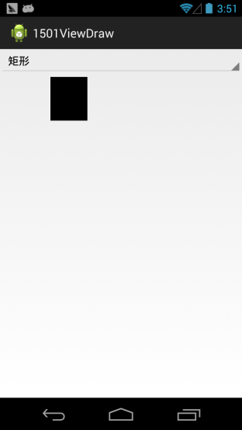
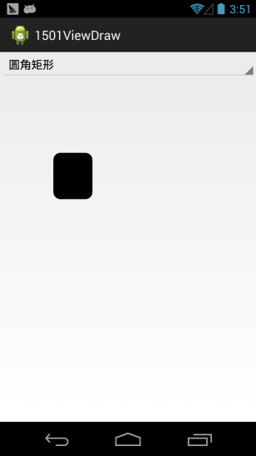
绘制矩形
矩形用Rect类或RectF类来描述
Rect类：用int来描述左、上、右、下位置
  void set(int left, int top, int right, int bottom)：设置位置
RectF类：用float来描述左、上、右、下位置
  void set(float left, float top, float right, float bottom)：设置位置
Canvas类
  void drawRect(Rect r, Paint paint) ：绘制矩形
  void drawRoundRect(RectF rect, float rx, float ry, Paint paint)：画圆角矩形
    参数rect为矩形外框，rx, ry为圆角的X轴、Y轴半径
// 矩形
Rect rect = new Rect();
……
rect.set(150, 10, 260, 140);
paint.setStyle(Paint.Style.FILL);
canvas.drawRect(rect, paint);
// 圆角矩形
RectF rectf = new RectF();
……
rectf.set(150, 210, 260, 340);
paint.setStyle(Paint.Style.FILL_AND_STROKE);
canvas.drawRoundRect(rectf, 20, 20, paint);

Slide 16
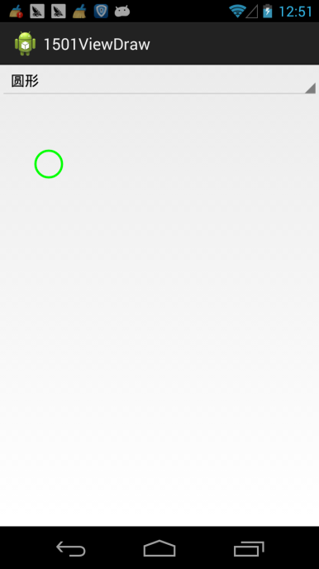
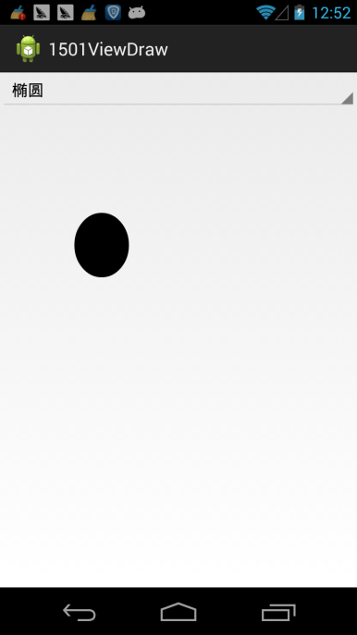
绘制圆和椭圆
Canvas类
  void drawCircle(float cx, float cy, float radius, Paint paint)：画圆
    参数(cx, cy)为圆心，radius为半径
  void drawOval(RectF oval, Paint paint)：画椭圆
    参数oval为外接矩形
Paint类
  void setStrokeWidth(float width)：设置边缘宽度，即笔的粗细，
    参数width单位为点，0表示最细的1个点
// 圆
paint.setColor(Color.rgb(0, 255, 0));
paint.setStyle(Paint.Style.STROKE);
paint.setStrokeWidth(5);
canvas.drawCircle(110, 150, 30, paint);
// 椭圆
RectF rectf = new RectF();
……
rectf.set(150, 210, 260, 340);
paint.setStyle(Paint.Style.FILL_AND_STROKE);
canvas.drawOval(rectf, paint);

Slide 17
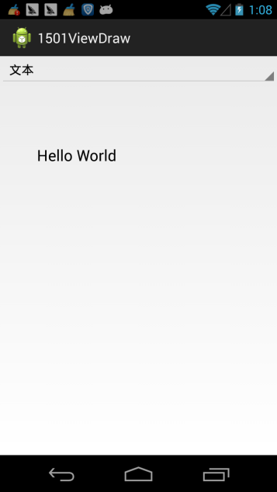
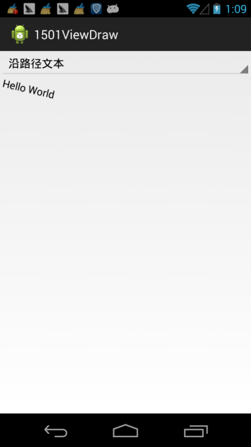
绘制文本
Canvas类
  void drawText(String text, float x, float y, Paint paint)：绘制文本
    参数text为要绘制的文本，(x, y)定义文本左上角坐标
  drawTextOnPath(String text, Path path, float hOffset, float vOffset, Paint paint)：沿路径绘制文本
    参数path为路径，hOffset为第一个字符路径起点的水平距离(沿路径)，vOffset为文本与路径的垂直偏移
Paint类
  void setTextSize(float textSize)：设置字体大小，即字体高度
// 文本
paint.setTextSize(40);
canvas.drawText("Hello World", 200, 200, paint);
// 沿路径文本
path.reset();
path.moveTo(10, 10);
path.lineTo(400, 100);
path.lineTo(300, 400);
path.lineTo(100, 300);
path.close();
paint.setTextSize(30);
canvas.drawTextOnPath("Hello World", path, 0, 20, paint);

Slide 18
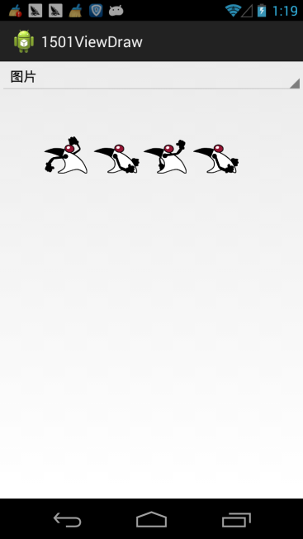
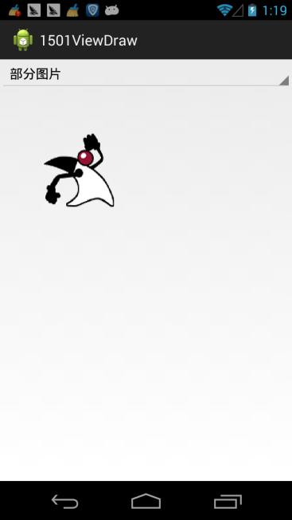
绘制图片
Canvas类
  void drawBitmap(Bitmap bitmap, float left, float top, Paint paint)
    将bitmap绘制到画布的(left, top)位置
  void drawBitmap(Bitmap bitmap, Rect src, Rect dst, Paint paint)
    将bitmap中src区域绘制到画布的dst区域，会自动缩放
类BitmapFactory
  static Bitmap decodeResource(Resources res, int id, BitmapFactory.Options opts)
    将Drawable下的图片资源载入为Bitmap对象
    参数opts可以设置载入时是否缩放等设置
// 载入图片
BitmapFactory.Options options = new BitmapFactory.Options();
options.inScaled = false; // 装入图片时不拉伸
bitmap = BitmapFactory.decodeResource(getResources(),
R.drawable.duke, options);
// 图片
canvas.drawBitmap(bitmap, 100, 100, paint);
// 部分图片
int index = 0;
srcRect.set(index*118, 0, index*118+118, 98);
dstRect.set(100, 100, 300, 300);
canvas.drawBitmap(bitmap, srcRect, dstRect, paint);

Slide 19
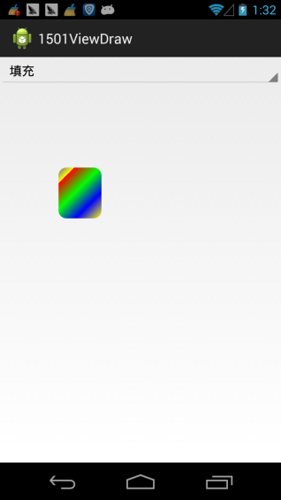
填充模式
Paint可以设置填充模式
  Shader setShader(Shader shader)：设置填充模式
    传入null表示清除填充模式
填充模式有：BitmapShader, ComposeShader, LinearGradient, RadialGradient, SweepGradient
LinearGradient类：线性渐变模式
  LinearGradient(float x0, float y0, float x1, float y1, int[] colors, float[] positions, Shader.TileMode tile)
    参数(x0, y0)->(x1, y1)为渐变方向，colors为参与渐变的颜色，positions为每种颜色位置
    tile为填充方法，取值为Shader.TileMode.REPEAT, MIRROR等，分别表示重复、镜像重复等
Shader mShader = new LinearGradient(0, 0, 100, 100,
new int[] { Color.RED, Color.GREEN, Color.BLUE, Color.YELLOW },
null, Shader.TileMode.REPEAT);
paint.setShader(mShader);
rectf.set(150, 210, 260, 340);
paint.setStyle(Paint.Style.FILL_AND_STROKE);
canvas.drawRoundRect(rectf, 20, 20, paint);

Slide 20
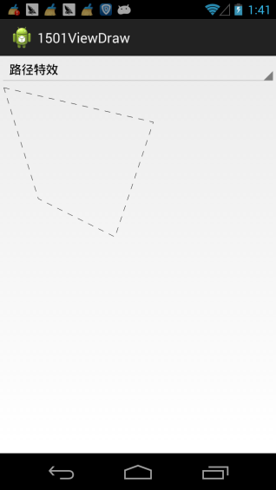
路径特效
Paint可以设置路径特效，也即线型
  PathEffect setPathEffect(PathEffect effect)
路径特效有：ComposePathEffect, CornerPathEffect, DashPathEffect, DiscretePathEffect, PathDashPathEffect, SumPathEffect
DashPathEffect类定义虚线
  DashPathEffect(float[] intervals, float phase)
    参数intervals定义线段和空白的长度，必须为偶数个，phase为第一个线段的偏移
paint.setPathEffect(new DashPathEffect(new float[]{15,15}, 0));
path.reset();
path.moveTo(10, 10);
path.lineTo(400, 100);
path.lineTo(300, 400);
path.lineTo(100, 300);
path.close();
paint.setStyle(Paint.Style.STROKE);
canvas.drawPath(path, paint);

Slide 21
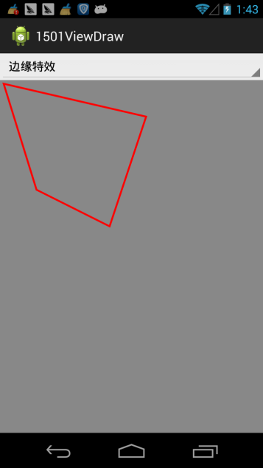
边缘特效
Paint可以设置边缘特效
  MaskFilter setMaskFilter(MaskFilter maskfilter)
边缘特效有：BlurMaskFilter, EmbossMaskFilter
BlurMaskFilter类定义模糊边缘
  BlurMaskFilter(float radius, BlurMaskFilter.Blur style)
    参数radius为模糊半径，style为模糊类型，取值为BlurMaskFilter.Blur.SOLID, NORMAL, INNER, OUTER
canvas.drawColor(Color.GRAY);
paint.setMaskFilter(new BlurMaskFilter(10, BlurMaskFilter.Blur.SOLID));
path.reset();
path.moveTo(10, 10);
path.lineTo(400, 100);
path.lineTo(300, 400);
path.lineTo(100, 300);
path.close();
paint.setColor(Color.RED);
paint.setStrokeWidth(5);
paint.setStyle(Paint.Style.STROKE);
canvas.drawPath(path, paint);

Slide 22
绘图
绘图基础
基于View的2D绘图框架
基于SurfaceView的2D绘图框架
坐标变换
3D绘图框架

Slide 23
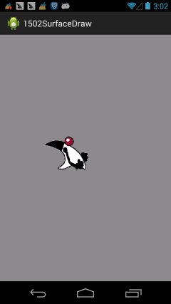

基于SurfaceView的绘图
基于SurfaceView的绘图框架的特点
  采用双缓冲区绘图，绘图代码在子线程中执行，帧速率较高
  不影响主线程对用户操作的响应，响应较快
SurfaceView能够
  创建后台缓冲区
  提供回调方法来启动和结束绘图线程
  绘图线程中循环进行绘图操作
    获取后台缓冲区Canvas画布对象
    执行绘图操作
    将后台缓冲区提交到前台显存
public class MySurfaceView extends SurfaceView{
private DrawThread drawThread;
public MySurfaceView(Context context) {
super(context);
drawThread = new DrawThread();
getHolder().addCallback(new SurfaceHolder.Callback(){
public void surfaceCreated(SurfaceHolder arg0) {
drawThread.flag = true;
drawThread.start();
}
public void surfaceDestroyed(SurfaceHolder arg0) {
drawThread.flag = false;
}
});
}
}
UI主线程
前台显存
后台缓冲区
绘图子线程
class DrawThread extends Thread {
public boolean flag;
public void run(){
SurfaceHolder holder = getHolder();
Paint paint = new Paint();
while(flag) {
Canvas canvas = holder.lockCanvas();
canvas.drawColor(Color.GRAY);
……
holder.unlockCanvasAndPost(canvas);
sleep(300);
}
}
}

Slide 24
基于SurfaceView的绘图框架
基于SurfaceView的绘图步骤如下：
  由SurfaceView类派生出一个类
  获取其Holder并添加一个Callback监听器
    Holder为SurfaceView的控制器
    Callback提供SurfaceView的生命周期函数
    在其surfaceCreated方法中启动绘图线程
    在其surfaceDestroyed方法中结束绘图线程
  在绘图线程中循环绘图
    通过Holder锁定并获得Canvas画布对象
    在Canvas上绘图
    解锁并提交Canvas对象
  将该类作为一个控件加入UI系统
具体的绘图操作也是基于Canvas的绘图方法来完成，与View绘图相同
public class MySurfaceView extends SurfaceView{
private DrawThread drawThread;
public MySurfaceView(Context context) {
super(context);
drawThread = new DrawThread();
getHolder().addCallback(new SurfaceHolder.Callback(){
public void surfaceCreated(SurfaceHolder arg0) {
drawThread.flag = true;
drawThread.start();
}
public void surfaceDestroyed(SurfaceHolder arg0) {
drawThread.flag = false;
}
});
}
class DrawThread extends Thread {
public boolean flag;
public void run(){
SurfaceHolder holder = getHolder();
Paint paint = new Paint();
while(flag) {
Canvas canvas = holder.lockCanvas();
canvas.drawColor(Color.GRAY);
……
holder.unlockCanvasAndPost(canvas);
sleep(300);
}
}
}
}

Slide 25

基于SurfaceView绘图示例
将一个动画图片的帧按顺序绘制到SurfaceView
用户点击屏幕时，将图片移动到点击位置
// 绘图线程
class DrawThread extends Thread {
public boolean flag;
public void run(){
SurfaceHolder holder = getHolder();
Paint paint = new Paint();
Rect srcRect = new Rect();
Rect dstRect = new Rect();
int index = 0;
while(flag) {
Canvas canvas = holder.lockCanvas();
canvas.drawColor(Color.GRAY);
srcRect.set(index*118, 0, index*118+118, 98);
dstRect.set(dx-100, dy-100, dx+100, dy+100);
canvas.drawBitmap(duke, srcRect, dstRect, paint);
holder.unlockCanvasAndPost(canvas);
try { sleep(300);
} catch (InterruptedException e) {
e.printStackTrace();
}
index++;
if(index>3) index = 0;
}
}
}

Slide 26
MySurfaceView类
MySurfaceView类
// SurfaceView控件
public class MySurfaceView extends SurfaceView{
private DrawThread drawThread;
private Bitmap duke;
private int dx, dy;
public MySurfaceView(Context context) {
super(context);
drawThread = new DrawThread();
BitmapFactory.Options options = new BitmapFactory.Options();
options.inScaled = false; // 装入图片时不拉伸
duke = BitmapFactory.decodeResource( getResources(),
R.drawable.duke, options);
dx = 200; dy = 200;
getHolder().addCallback(new SurfaceHolder.Callback(){
public void surfaceChanged(SurfaceHolder arg0,
int arg1, int arg2, int arg3) {}
public void surfaceCreated(SurfaceHolder arg0) {
drawThread.flag = true;
drawThread.start();
}
public void surfaceDestroyed(SurfaceHolder arg0) {
drawThread.flag = false;
}
}});
}
public void setPosition(int x, int y){
dx = x; dy = y;
}
}
public class MainActivity extends Activity {
MySurfaceView mSurfaceView;
protected void onCreate(Bundle savedInstanceState){
super.onCreate(savedInstanceState);
mSurfaceView = new MySurfaceView(this);
setContentView(mSurfaceView);
mSurfaceView.setOnTouchListener(new OnTouchListener() {
public boolean onTouch(View arg0, MotionEvent arg1) {
if(arg1.getAction()==MotionEvent.ACTION_DOWN) {
mSurfaceView.setPosition( (int)arg1.getX(),
(int)arg1.getY());
return true;
}
return false;
}
});
}
}

Slide 27
Canvas对象
Canvas对象提供绘图操作
  可以获得UI控件的Canvas对象
    基于View的绘图框架中，onDraw(Canvas canvas)
    基于SurfaceView的绘图框架中，Canvas canvas = holder.lockCanvas();
  可以创建Canvas对象
    构造函数：Canvas(Bitmap bitmap)
      为bitmap构造一个Canvas，该Canvas的所有绘图操作将绘制在bitmap上
    构造函数：Canvas(GL gl)
      为gl构造一个Canvas，该Canvas的所有绘图操作将绘制在gl上

Slide 28
Bitmap对象
Bitmap对象表示内存中的一幅图片
  可以从文件载入
    Bitmap duke = BitmapFactory.decodeResource(getResources(), R.drawable.duke, options);
  可以直接在内存创建
    Bitmap bmp = Bitmap.createBitmap(640, 480, Bitmap.Config.ARGB_8888);
  一些方法
    boolean compress(Bitmap.CompressFormat format, int quality, OutputStream stream)：将图片写入输出流
    int getWidth()：获取宽
    int getHeight()：获取高
    int getPixel(int x, int y)：获取坐标点(x,y)的颜色
    void setPixel(int x, int y, int color)：将color写入坐标点(x, y)，即画一个点

Slide 29
绘图框架
基于View的2D绘图框架
基于SurfaceView的2D绘图框架
坐标变换
3D绘图框架

Slide 30
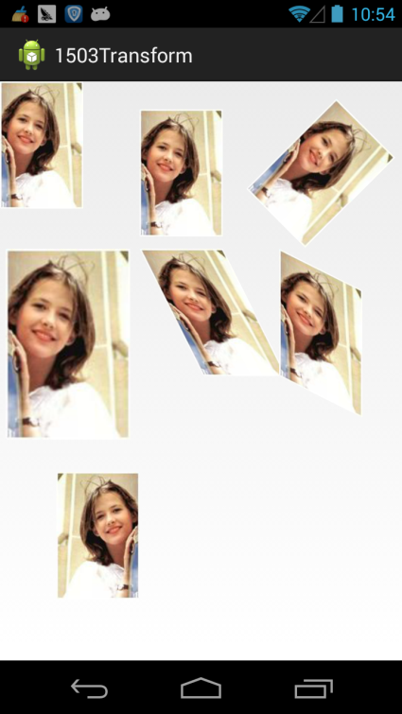
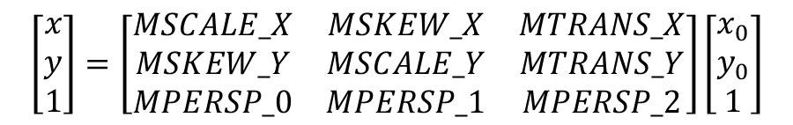
坐标变换
Canvas的绘图操作支持坐标变换
  平移、旋转、缩放、错切、对称等，以及多种变换的叠加
坐标变换通过矩阵运算来实现
  原坐标(x₀, y₀)作为矩阵与变换矩阵相乘得到新坐标(x, y)

Slide 31
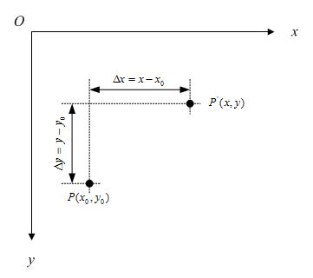


平移变换
将点由(x₀, y₀)移动到(x, y)

Slide 32
平移变换示例
将图片平移后显示
  Canvas类：void drawBitmap(Bitmap bitmap, Matrix matrix, Paint paint)
    参数matrix为坐标变换矩阵
  Matrix类：void setTranslate(float dx, float dy)
    设置矩阵为平移变换，移动距离为dx, dy
原始图片
平移后
public class TransformView extends View {
Bitmap picture;
Matrix matrix;
{
picture = BitmapFactory.decodeResource(getResources(), R.drawable.picture);
matrix = new Matrix();
}
public TransformView(Context context, AttributeSet attrs) {
super(context, attrs);
}
public TransformView(Context context) {
super(context);
}
protected void onDraw(Canvas canvas){
canvas.drawBitmap(picture, 0, 0, null); // 原始图片
matrix.setTranslate(250, 50); // 平移
canvas.drawBitmap(picture, matrix, null);
}
}

Slide 33
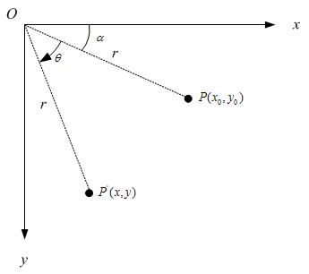
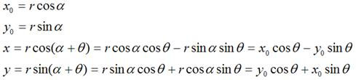

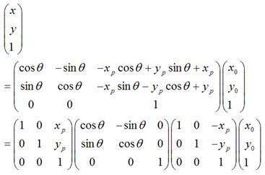

旋转变换
围绕坐标原点顺时针旋转一定角度
围绕某一点进行旋转变换，可以分成3个步骤，首先将坐标原点移至该点，然后围绕新的坐标原点进行旋转变换，再然后将坐标原点移回到原先的坐标原点。
可化为

Slide 34
旋转变换示例
将图片旋转45度显示，为了防止覆盖其它图片，旋转后又进行了平移
Matrix类：void setRotate(float degrees, float px, float py)
  设置矩阵为旋转变换，以(px, py)为中心顺时针旋转degrees度
Matrix类：boolean postTranslate(float dx, float dy)
  设置矩阵在原有操作后再做平移变换，距离为(dx, dy)
原始图片
旋转+平移后
matrix.setRotate(45, picture.getWidth()/2, picture.getHeight()/2); // 绕图片中心旋转45度
matrix.postTranslate(500, 50); // 再平移，防止覆盖原来图片
canvas.drawBitmap(picture, matrix, null);

Slide 35
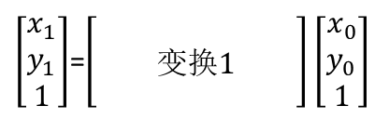
多次变换叠加
两次变换的叠加相当于两个变换的矩阵相乘
原操作为变换1，那么，原变换矩阵为变换1矩阵；
在变换1之后再做变换2，相当于点坐标左乘变换1矩阵后再左乘变换2矩阵，那么，新变换矩阵为原变换矩阵左乘上变换2矩阵
Matrix类的setXXXX方法用于设置变换矩阵的操作，如setRotate
Matrix类的postXXXX方法用于在原操作后叠加一个操作，如postTranslate，变换矩阵执行左乘运算
Matrix类的preXXXX方法用于在原操作前叠加一个操作，如preTranslate，变换矩阵执行右乘运算

Slide 36


缩放变换
以坐标原点为中心，沿x,y方向分别缩放k₁,k₂倍
原始图片
缩放+平移后
matrix.setScale(1.5f, 1.5f); // 放大到1.5倍
matrix.postTranslate(10, 300);
canvas.drawBitmap(picture, matrix, null);
Matrix类：void setScale(float sx, float sy)
以坐标原点为中心，沿x,y轴分别缩放sx, sy倍

Slide 37
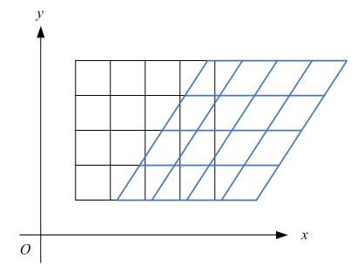



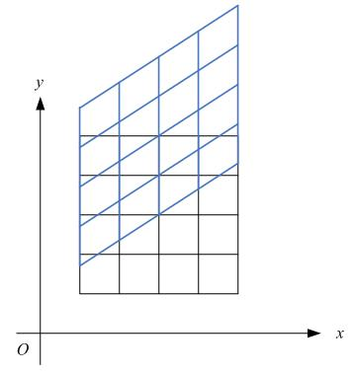

错切变换
水平错切：让所有点的y坐标保持不变，而对应的x坐标则按比例发生平移，且平移的大小和该点到y轴的垂直距离成正比。
垂直错切：让所有点的x坐标保持不变，而对应的y坐标则按比例发生平移，且平移的大小和该点到x轴的垂直距离成正比。

Slide 38
错切变换示例
将图片分别水平错切和垂直错切后再平移显示
  Matrix类：void setSkew(float kx, float ky)
    设置矩阵为错切变换，x, y轴变换参数分别为kx, ky
原始图片
水平错切+平移后
matrix.setSkew(0.5f, 0); // 水平错切
matrix.postTranslate(250, 300);
canvas.drawBitmap(picture, matrix, null);
matrix.setSkew(0, 0.5f); // 垂直错切
matrix.postTranslate(500, 300);
canvas.drawBitmap(picture, matrix, null);
垂直错切+平移后

Slide 39
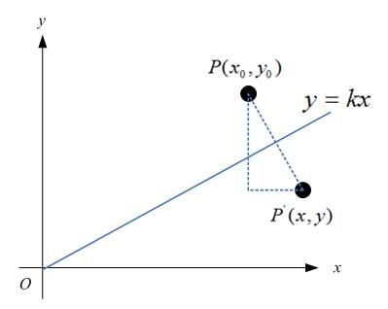




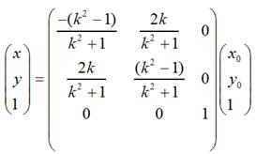
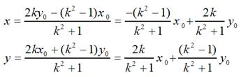
对称变换
变化后点和原来的点是关于某个对称轴对称的
关于X轴对称
关于Y轴对称
关于y=kx对称

Slide 40
对称变换示例
将图片关于Y轴对称变换后再平移显示
  Matrix类：void setValues(float[] values)
    用数组中的值设置矩阵
原始图片
float[] values = {-1f, 0f, 0f, 0f, 1f, 0f, 0f, 0f, 1f};
matrix.setValues(values); // 左右对称
matrix.postTranslate(250, 700);
canvas.drawBitmap(picture, matrix, null);
关于Y轴对称变换 + 平移后

Slide 41
Canvas类的坐标变换方法
Canvas类有一个坐标变换矩阵，所有点经过其变换后再绘制
  会影响所有绘制操作，如drawLine, drawRect等
Matrix getMatrix() / void getMatrix(Matrix ctm)：获取当前变换矩阵
void setMatrix(Matrix matrix)：设置变换矩阵
void translate(float dx, float dy)：在原有变换之后再做平移变换
void rotate(float degrees) / void rotate(float degrees, float px, float py) ：在原有变换之后再做旋转变换
void scale(float sx, float sy) / void scale(float sx, float sy, float px, float py)：在原有变换之后再做缩放变换
void skew(float sx, float sy)：在原有变换之后再做错切变换
int save() / void restore()：保存/恢复变换矩阵

Slide 42
绘图
绘图基础
基于View的2D绘图框架
基于SurfaceView的2D绘图框架
坐标变换
3D绘图框架

Slide 43
3D绘图框架
Android采用OpenGL ES(for Embedded Systems)来绘制3D图形，是OpenGL针对手机等嵌入式设备的子集
3D绘图框架：
  使用android.view.GLSurfaceView或其子类作为UI控件
  扩展实现GLSurfaceView中的Renderer（渲染器）接口
  在Renderer的onDrawFrame(GL10 gl)中绘制
  GL10接口提供了OpenGL API
View
public class MyRender1 implements Renderer {
public void onDrawFrame(GL10 gl) {
gl.glClear(GL10.GL_COLOR_BUFFER_BIT |
GL10.GL_DEPTH_BUFFER_BIT);
gl.glLoadIdentity();
......
}
}
SurfaceView
GLSurfaceView
Renderer

Slide 44
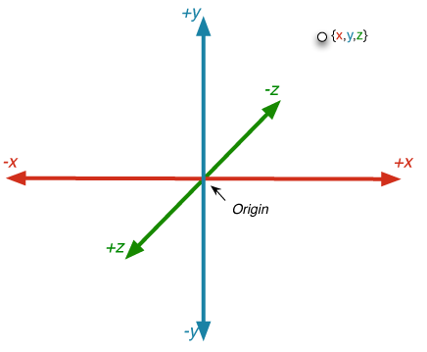
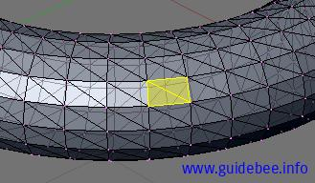
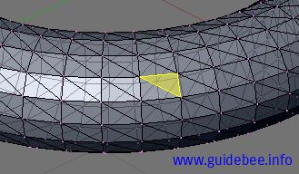
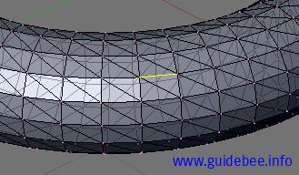
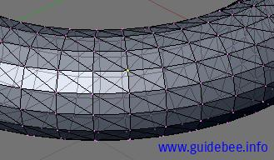
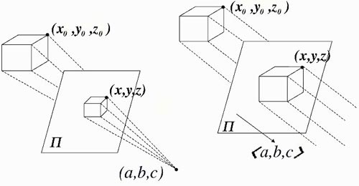
3D绘图基本概念
3D物体表示
  三维物体由多个面构成，每个面可以划分成多个三角形
  每个三角形可以用三个顶点坐标确定
  每个点采用三维坐标系中位置描述：(x, y, z)
显示
  将三维物体投影到二维平面上：平行投影、透视投影

Slide 45
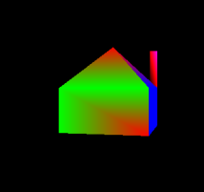
3D模型表示
3D形状用顶点和三角形面来定义
可以定义顶点颜色，顶点之间采用渐变方式
// 顶点，分别对应x,y,z
float[] vertices = new float[]{
0f,0.5f,0f,
-0.5f,0f,-0.5f,
0.5f,0f,-0.5f,
-0.5f,0f,0.5f,
0.5f,0f,0.5f,
-0.5f,0f,-0.5f,
-0.5f,0f,0.5f,
0.5f,0f,-0.5f,
0.5f,0f,0.5f,
0.5f,-0.5f,-0.5f,
-0.5f,-0.5f,-0.5f,
0.5f,-0.5f,0.5f,
-0.5f,-0.5f,0.5f,
-0.5f,-0.5f,-0.5f,
-0.5f,-0.5f,0.5f,
0.5f,-0.5f,-0.5f,
0.5f,-0.5f,0.5f,
0.4f,0.5f,-0.5f,
0.5f,0.5f,-0.5f,
0.4f,0f,-0.5f,
};
// 面（三角形），分别对应三个顶点在vertices中索引
short[] faces = new short[]{
0,1,2,
0,3,4,
0,5,6,
0,7,8,
1,2,9,
1,9,10,
3,4,11,
3,11,12,
5,6,13,
6,13,14,
7,8,15,
8,15,16,
10,11,12,
11,12,13,
2,17,18,
2,17,19
};
// 顶点颜色，分别对应(r,g,b,a)，顶点之间采用渐变方式
int one=0x10000; // 基本单位
colors=new int[]{
one,0,0,0,
one,0,0,0,
one,0,0,0,
0,one,0,0,
0,one,0,0,
0,one,0,0,
0,0,one,0,
0,0,one,0,
0,0,one,0,
one,0,0,0,
one,0,0,0,
one,0,0,0,
0,one,0,0,
0,one,0,0,
0,one,0,0,
0,0,one,0,
};

Slide 46
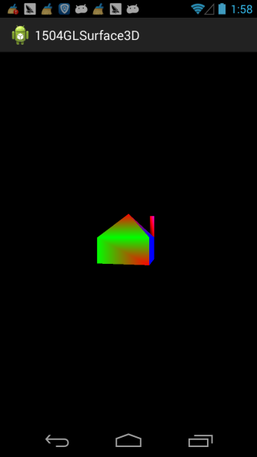
3D绘图示例
绘制一个3D物体，让其动起来
  沿Y轴旋转、沿Z轴向前移动
public class MyRender implements Renderer {
float[] vertices;
short[] faces;
int[] colors;
FloatBuffer verticeBuffer;
ShortBuffer faceBuffer;
IntBuffer colorBuffer;
float angle =0;
float z = 6.0f;
public MyRender(){
super();
vertices = new float[]{...};
faces = new short[]{...};
colors=new int[]{...};
// 将数组转化为OpenGL所用格式
verticeBuffer = BufferUtil.floatToBuffer(vertices);
faceBuffer = BufferUtil.shortToBuffer(faces);
colorBuffer = BufferUtil.intToBuffer(colors);
}
public void onDrawFrame(GL10 gl) {
gl.glClear(GL10.GL_COLOR_BUFFER_BIT |
GL10.GL_DEPTH_BUFFER_BIT);
gl.glLoadIdentity();
gl.glEnableClientState(GL10.GL_VERTEX_ARRAY);
gl.glEnableClientState(GL10.GL_COLOR_ARRAY);
z = z - 0.01f; //自后向前移动
if(z<1.0f) z = 6.0f;
gl.glTranslatef(0.0f, 0.0f, -z);
gl.glVertexPointer(3, GL10.GL_FLOAT, 0, verticeBuffer);
gl.glColorPointer(4, GL10.GL_FIXED, 0, colorBuffer);
angle=angle+1.0f;
gl.glRotatef(angle, 0.0f,1.0f,0.0f); // 绕Y轴旋转
gl.glDrawElements(GL10.GL_TRIANGLES,
faces.length,
GL10.GL_UNSIGNED_SHORT,
faceBuffer);
gl.glDisableClientState(GL10.GL_COLOR_ARRAY);
gl.glDisableClientState(GL10.GL_VERTEX_ARRAY);
}

Slide 47
3D绘图示例
MyRender类的其他方法
  onSurfaceCreated在Surface创建时调用
  onSurfaceChanged在Surface变化时调用，如横竖屏切换
public void onSurfaceChanged(GL10 gl, int width, int height) {
float ratio = (float) width / height;
// 设置OpenGL场景的大小,(0,0)表示窗口内部视口的左下角，(w,h)指定了视口的大小
gl.glViewport(0, 0, width, height);
// 设置投影矩阵
gl.glMatrixMode(GL10.GL_PROJECTION);
// 重置投影矩阵
gl.glLoadIdentity();
// 设置视口的大小
gl.glFrustumf(-ratio, ratio, -1, 1, 1, 10);
//以下两句告诉opengl es，以后所有的变换都将影响这个模型(即我们绘制的图形)
gl.glMatrixMode(GL10.GL_MODELVIEW);
gl.glLoadIdentity();
}
public void onSurfaceCreated(GL10 gl, EGLConfig config) {
// 告诉系统对透视进行修正(选择效率优先还是速度优先，这里我们选择速度优先)
gl.glHint(GL10.GL_PERSPECTIVE_CORRECTION_HINT, GL10.GL_FASTEST);
// 用黑色来清除屏幕颜色
gl.glClearColor(0, 0, 0, 0);
// 启用阴影平滑
gl.glShadeModel(GL10.GL_SMOOTH);
// 设置深度缓存
gl.glClearDepthf(1.0f);
// 启用深度测试
gl.glEnable(GL10.GL_DEPTH_TEST);
// 所做深度测试的类型
gl.glDepthFunc(GL10.GL_LEQUAL);
}

Slide 48
3D绘图示例
在Activity中加入GLSurfaceView控件
将其Renderer设置为MyRender
调用其生命周期方法
public class MainActivity extends Activity {
GLSurfaceView glView;
protected void onCreate(Bundle savedInstanceState){
super.onCreate(savedInstanceState);
glView = new GLSurfaceView(this);
Renderer render = new MyRender();
glView.setRenderer(render);
setContentView(glView);
}
protected void onPause() {
super.onPause();
glView.onPause();
}
protected void onResume() {
super.onResume();
glView.onResume();
}
}

Slide 49
格式转换类BufferUtil
BufferUtil类负责将数组转换为OpenGL所用格式
  顶点数组、三角形数组、颜色数组
public class BufferUtil {
public static FloatBuffer floatToBuffer(float[] a){
ByteBuffer mbb = ByteBuffer.allocateDirect(a.length*4);
mbb.order(ByteOrder.nativeOrder());
FloatBuffer mBuffer = mbb.asFloatBuffer();
mBuffer.put(a);
mBuffer.position(0);
return mBuffer;
}
public static IntBuffer intToBuffer(int[] a) {
ByteBuffer vbb2 = ByteBuffer.allocateDirect(a.length * 4);
vbb2.order(ByteOrder.nativeOrder());
IntBuffer mBuffer = vbb2.asIntBuffer();
mBuffer.put(a);
mBuffer.position(0);
return mBuffer;
}
public static ShortBuffer shortToBuffer(short[] a){
ByteBuffer mbb = ByteBuffer.allocateDirect(a.length*2);
mbb.order(ByteOrder.nativeOrder());
ShortBuffer mBuffer = mbb.asShortBuffer();
mBuffer.put(a);
mBuffer.position(0);
return mBuffer;
}
}

